Slide 1
CollaboratiVET-Lehrplan für Lehrkraft /Ausbilder /Erzieher in der beruflichen Bildung
Modul 2: Der Flipped-Classroom-Ansatz
Einheit 3 - Schlüsselkomponenten des ‘Flipped Classroom’
Von der Europäischen Union finanziert. Die geäußerten Ansichten und Meinungen entsprechen jedoch ausschließlich denen des Autors bzw. der Autoren und spiegeln nicht zwingend die der Europäischen Union oder der Europäischen Exekutivagentur für Bildung und Kultur (EACEA) wider. Weder die Europäische Union noch die EACEA können dafür verantwortlich gemacht werden.

Slide 2
Lernziele
Am Ende dieser Einheit werden die Teilnehmer in der Lage sein:
die Kernkomponenten des Flipped-Classroom-Ansatzes zu verstehen.
Erfahren Sie, wie das umgekehrte Lernen das Engagement, die Zusammenarbeit und das selbstständige Lernen fördert.
Lernen Sie, wie man flipped classroom Umgebungen in der Berufsbildung konzipiert und umsetzt.

Slide 3
Das F-L-I-P-Modell
F
Flexible Umgebung
L
Lernkultur
I
Professioneller Pädagoge
P
Beabsichtigter Inhalt
Von der Europäischen Union finanziert. Die geäußerten Ansichten und Meinungen entsprechen jedoch ausschließlich denen des Autors bzw. der Autoren und spiegeln nicht zwingend die der Europäischen Union oder der Europäischen Exekutivagentur für Bildung und Kultur (EACEA) wider. Weder die Europäische Union noch die EACEA können dafür verantwortlich gemacht werden.

Slide 4
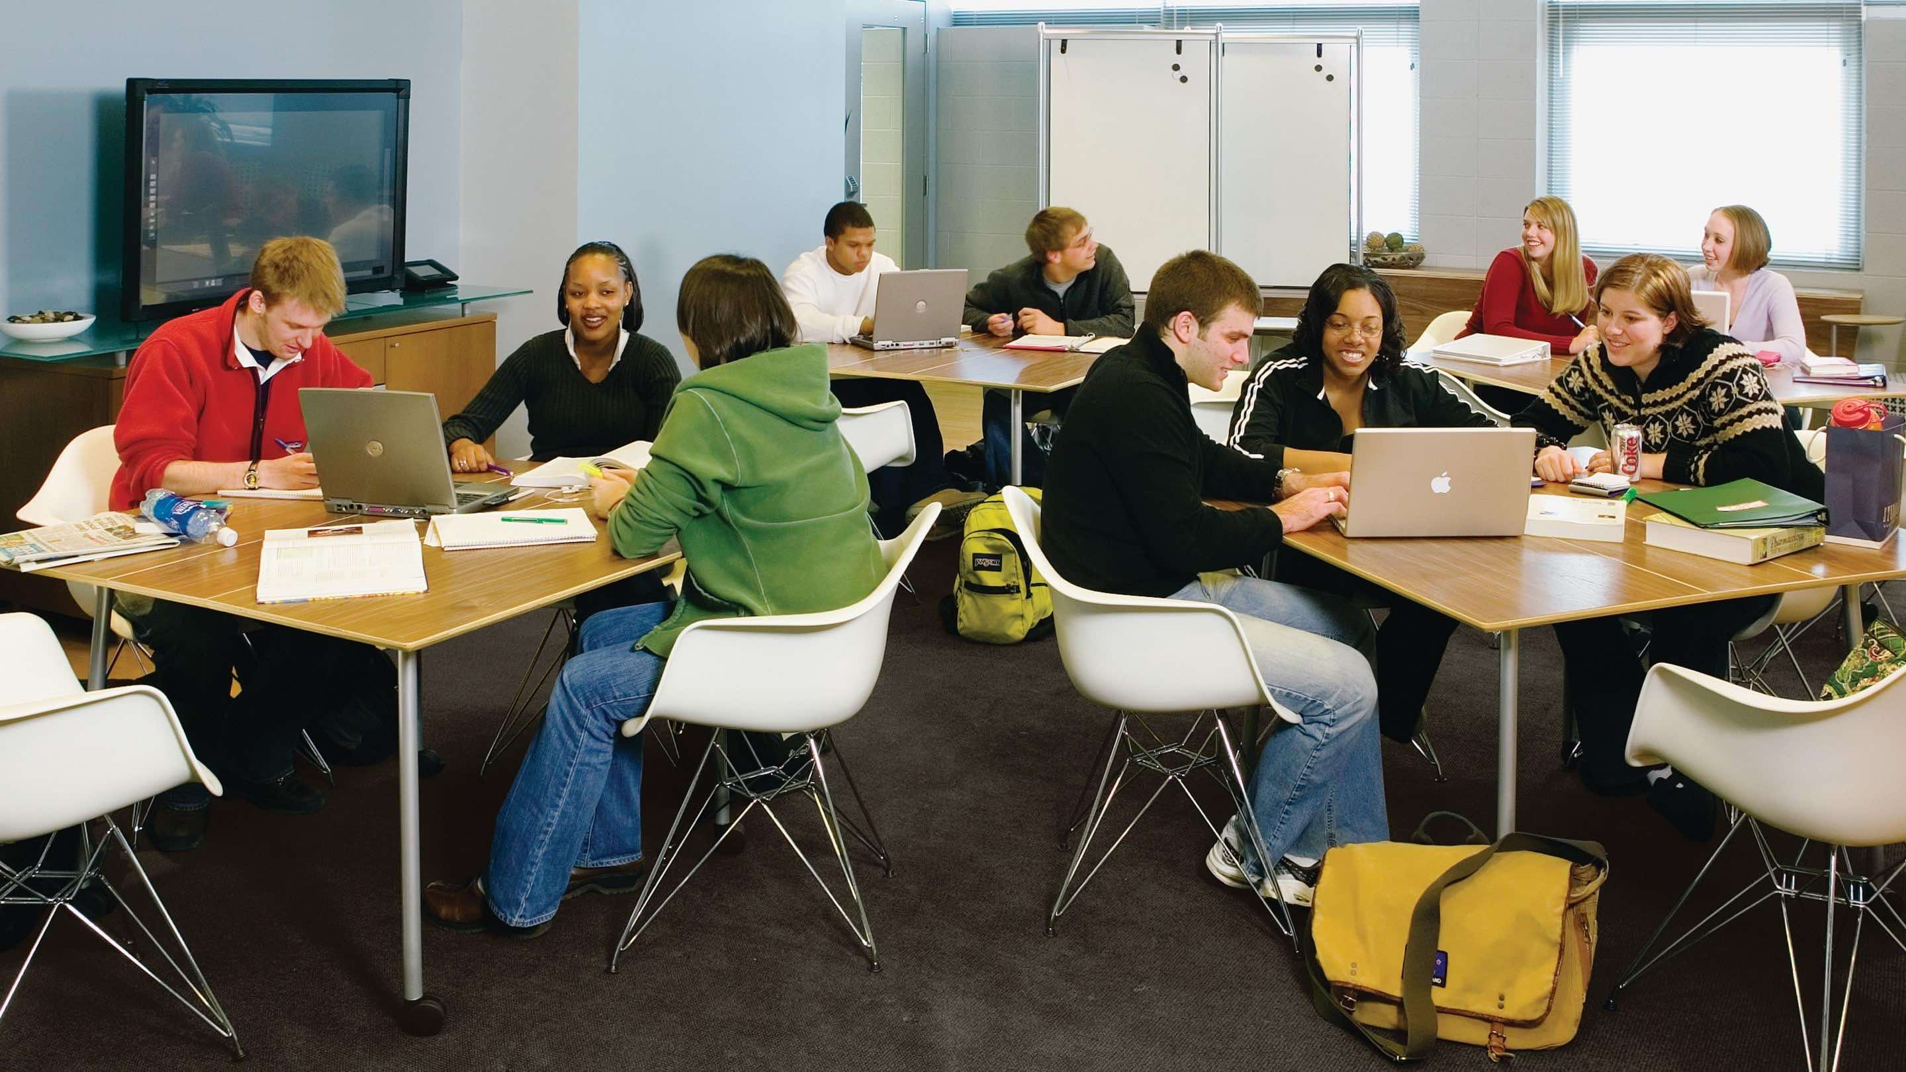
F...für Flexible Umwelt
Die erste Säule unterstreicht die Bedeutung von Anpassungsfähigkeit und Vielseitigkeit im Lernraum. Pädagogen müssen Umgebungen schaffen, die unterschiedliche Lernaktivitäten, Vorlieben und Modalitäten berücksichtigen. Dies kann die Umgestaltung der Klassenzimmer, die Integration von Technologie und die Bereitstellung von Möglichkeiten für unabhängiges und gemeinschaftliches Arbeiten beinhalten. Durch die Förderung der Flexibilität befähigen die Pädagogen die Schüler, ihr Lernen selbst in die Hand zu nehmen und ihre Erfahrungen an ihre individuellen Bedürfnisse anzupassen.
Von der Europäischen Union finanziert. Die geäußerten Ansichten und Meinungen entsprechen jedoch ausschließlich denen des Autors bzw. der Autoren und spiegeln nicht zwingend die der Europäischen Union oder der Europäischen Exekutivagentur für Bildung und Kultur (EACEA) wider. Weder die Europäische Union noch die EACEA können dafür verantwortlich gemacht werden.

Slide 5
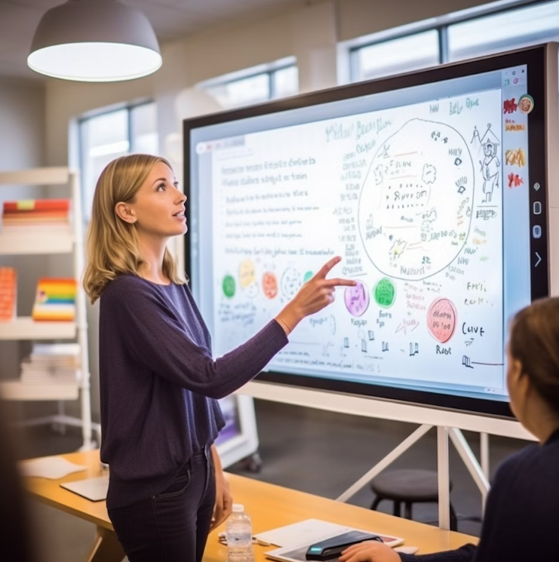
L...für Lernkultur
Die zweite Säule verkörpert eine grundlegende Verlagerung von einem lehrerzentrierten zu einem schülerzentrierten Ansatz. In einem Flipping Classroom liegt der Schwerpunkt auf der Förderung einer Kultur des aktiven Engagements, der Untersuchung und der Zusammenarbeit. Die Schüler werden ermutigt, Themen zu vertiefen, sich an sinnvollen Diskussionen zu beteiligen und die Verantwortung für ihren Lernprozess zu übernehmen. Durch die Kultivierung einer dynamischen und partizipativen Lernkultur schaffen die Lehrkräfte Möglichkeiten für ein tieferes Verständnis, kritisches Denken und die Schaffung von Wissen.
Von der Europäischen Union finanziert. Die geäußerten Ansichten und Meinungen entsprechen jedoch ausschließlich denen des Autors bzw. der Autoren und spiegeln nicht zwingend die der Europäischen Union oder der Europäischen Exekutivagentur für Bildung und Kultur (EACEA) wider. Weder die Europäische Union noch die EACEA können dafür verantwortlich gemacht werden.

Slide 6
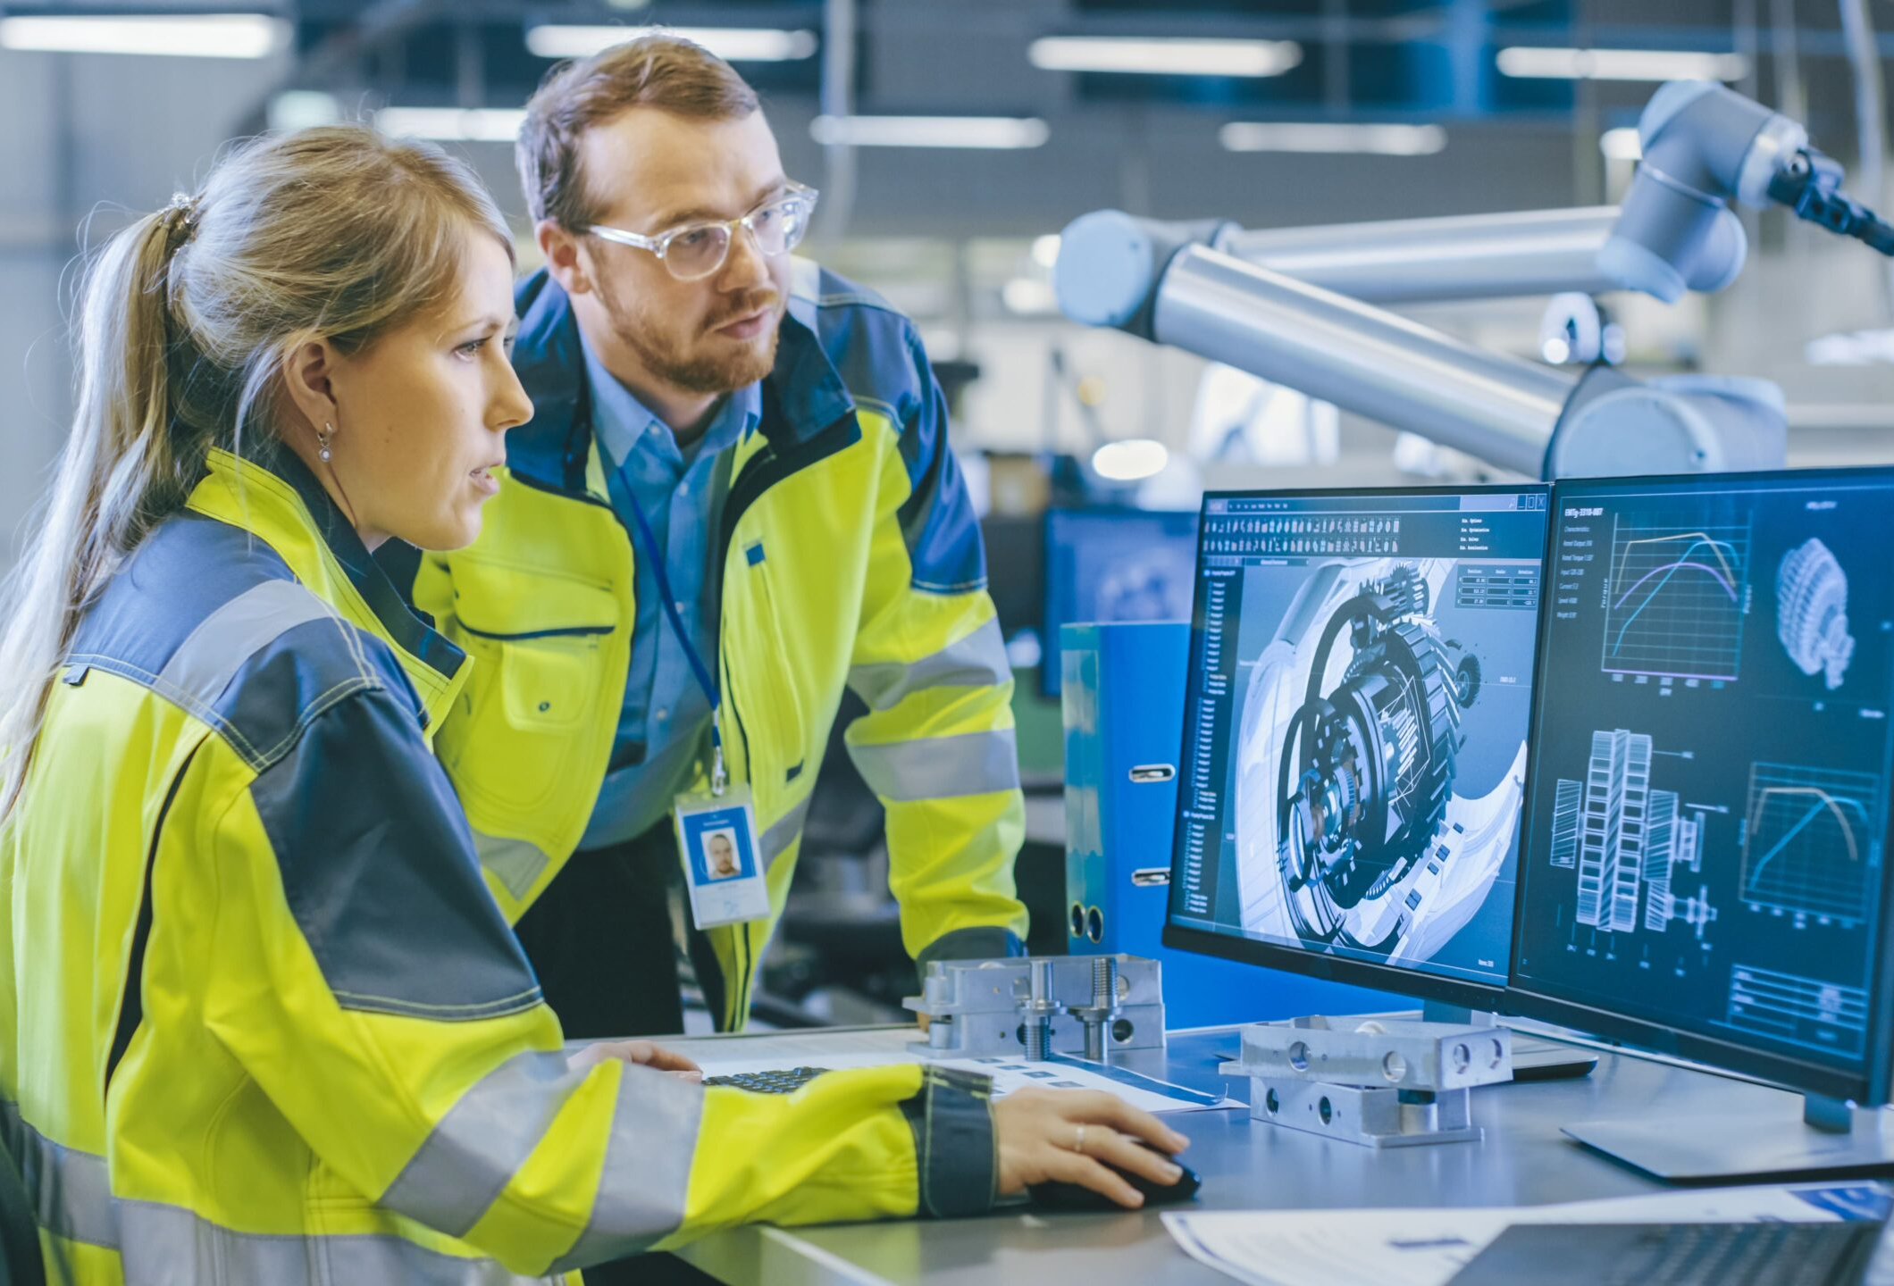
I...für bewussten Inhalt
Die dritte Säule unterstreicht die Bedeutung einer durchdachten und zielgerichteten Gestaltung der Inhalte. Pädagogen müssen sorgfältig Materialien auswählen und zusammenstellen, die auf die Lernziele abgestimmt sind, das konzeptionelle Verständnis fördern und sinnvolle Lernerfahrungen ermöglichen. Dies kann die Erstellung von ansprechenden Multimedia-Ressourcen, die Bereitstellung von Hilfsmitteln und Unterstützungsmaterialien sowie die Integration von Anwendungen aus der Praxis beinhalten. Durch die gezielte Gestaltung von Inhalten optimieren Pädagogen das Engagement der Schüler, das Verständnis und das Behalten von Schlüsselkonzepten.
Von der Europäischen Union finanziert. Die geäußerten Ansichten und Meinungen entsprechen jedoch ausschließlich denen des Autors bzw. der Autoren und spiegeln nicht zwingend die der Europäischen Union oder der Europäischen Exekutivagentur für Bildung und Kultur (EACEA) wider. Weder die Europäische Union noch die EACEA können dafür verantwortlich gemacht werden.

Slide 7
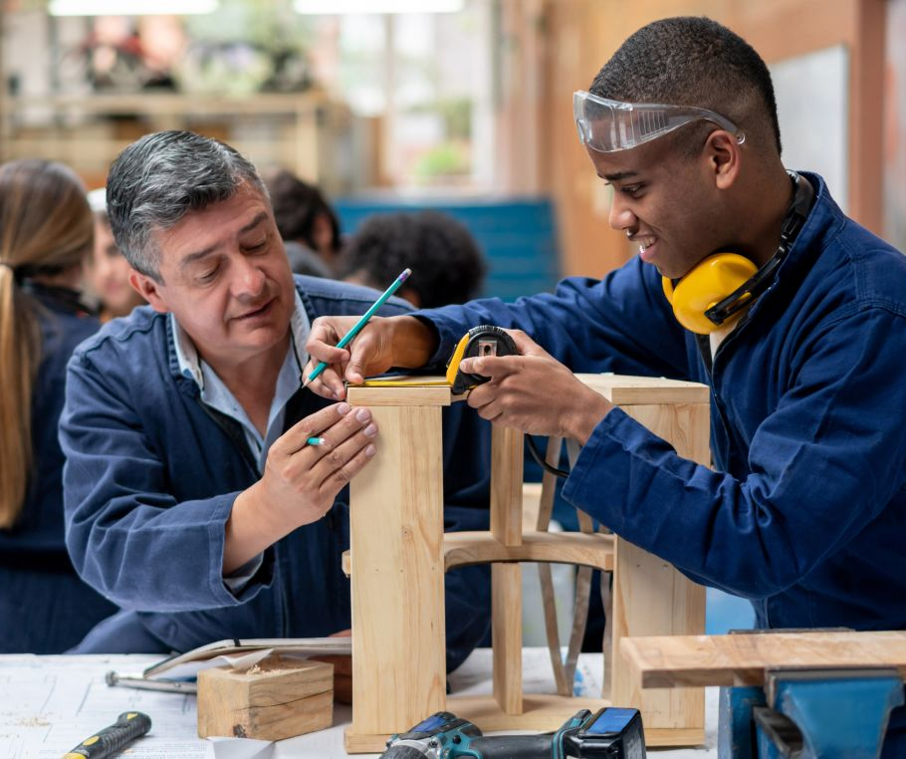
P...für professionelle Pädagogen
Die vierte Säule unterstreicht die entscheidende Rolle der Lehrkräfte als Vermittler, Mentoren und Führer im Lernprozess. In einem umgedrehten Klassenzimmer fungieren die Lehrkräfte als didaktische Führer, die den Schülern auf ihrem Lernweg Anleitung, Feedback und Unterstützung geben. Dies kann die Moderation von Diskussionen, die Bereitstellung von personalisiertem Unterricht und die Förderung einer kooperativen und unterstützenden Lernumgebung beinhalten. Durch eine wachstumsorientierte Denkweise, eine reflektierte Praxis und die kontinuierliche Suche nach beruflichen Weiterbildungsmöglichkeiten können Pädagogen ihre Effektivität und ihren Einfluss im flippenden Klassenzimmer verbessern.
Von der Europäischen Union finanziert. Die geäußerten Ansichten und Meinungen entsprechen jedoch ausschließlich denen des Autors bzw. der Autoren und spiegeln nicht zwingend die der Europäischen Union oder der Europäischen Exekutivagentur für Bildung und Kultur (EACEA) wider. Weder die Europäische Union noch die EACEA können dafür verantwortlich gemacht werden.

Slide 8
Die 4 Säulen des Flipped-Modells
F
Flexible Umgebung
SchülerInnen die Möglichkeit geben, sich auszutauschen und über ihre Lernbedürfnisse zu reflektieren
L
Lernkultur
Schülern die Möglichkeit geben, an Aktivitäten teilzunehmen, ohne dass die Lehrkraft im Mittelpunkt des Lernens steht
I
Beabsichtigter Inhalt
Ständige Beobachtung und Überwachung der Schüler, um angemessene Anpassungen vorzunehmen
Festlegung von Aktivitäten und deren Zugänglichkeit für Schüler durch Differenzierung und Feedback
Vereinfachung und Erleichterung des Zugangs der Schüler zu den beim Lernen verwendeten Konzepten
P
Erstellung und/oder Auswahl relevanter Inhalte, in der Regel im Videoformat, für Studierende
Professioneller Pädagoge
den Studierenden sowohl einzeln als auch gemeinsam zur Verfügung stehen und in Echtzeit Feedback geben
Laufende formative Beurteilungen während der Unterrichtszeit durch Beobachtung und Aufzeichnung
Von der Europäischen Union finanziert. Die geäußerten Ansichten und Meinungen entsprechen jedoch ausschließlich denen des Autors bzw. der Autoren und spiegeln nicht zwingend die der Europäischen Union oder der Europäischen Exekutivagentur für Bildung und Kultur (EACEA) wider. Weder die Europäische Union noch die EACEA können dafür verantwortlich gemacht werden.

Slide 9
Hauptmerkmale eines Flipped Classroom
Lernen vor dem Unterricht: Die Schüler beschäftigen sich selbstständig mit dem Kursmaterial (z. B. Videos, Lektüre).
Aktivitäten im Unterricht: Die Schüler konzentrieren sich auf die Anwendung des Wissens durch Gruppenarbeit, Diskussionen und praktische Übungen.
Flexible Klassenraumumgebungen: Die Schüler nehmen an konfigurierbaren Räumen für gemeinsame oder individuelle Aktivitäten teil, überarbeiten schwierige Konzepte und diskutieren mit ihrem Lehrer, falls dies erforderlich ist.
Von der Europäischen Union finanziert. Die geäußerten Ansichten und Meinungen entsprechen jedoch ausschließlich denen des Autors bzw. der Autoren und spiegeln nicht zwingend die der Europäischen Union oder der Europäischen Exekutivagentur für Bildung und Kultur (EACEA) wider. Weder die Europäische Union noch die EACEA können dafür verantwortlich gemacht werden.

Slide 10
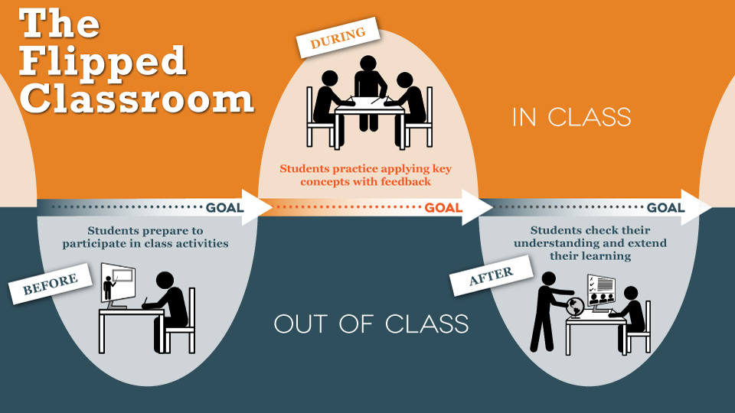
Hauptmerkmale eines Flipped Classroom
Quelle: https://www.researchgate.net/figure/A-description-of-the-Flipped-classroom-model_fig7_281800116
Von der Europäischen Union finanziert. Die geäußerten Ansichten und Meinungen entsprechen jedoch ausschließlich denen des Autors bzw. der Autoren und spiegeln nicht zwingend die der Europäischen Union oder der Europäischen Exekutivagentur für Bildung und Kultur (EACEA) wider. Weder die Europäische Union noch die EACEA können dafür verantwortlich gemacht werden.

Slide 11
Die Rolle der Technologie in umgedrehten Klassenzimmern der Berufsbildung
Wandelt die Rolle des Lehrers: Die Technologie verändert die Rolle des Lehrers von einem traditionellen Dozenten zu einem Lernförderer, der Aktivitäten organisiert und die Schüler dabei unterstützt, ihre Lernreise selbst in die Hand zu nehmen.
Verbessert die Motivation der Schüler und die Lernergebnisse: Der Einsatz von Technologie in umgedrehten Klassenzimmern steigert die Motivation, das Engagement und die Interaktion der Schüler, was zu besseren akademischen Leistungen und besseren Lernergebnissen führt.
Unterstützt Feedback und Bewertung: In output-orientierten Klassenzimmern ermöglicht die Technologie vielfältige Bewertungsmethoden und zeitnahes Feedback, was den gesamten Lernprozess verbessert.
Von der Europäischen Union finanziert. Die geäußerten Ansichten und Meinungen entsprechen jedoch ausschließlich denen des Autors bzw. der Autoren und spiegeln nicht zwingend die der Europäischen Union oder der Europäischen Exekutivagentur für Bildung und Kultur (EACEA) wider. Weder die Europäische Union noch die EACEA können dafür verantwortlich gemacht werden.

Slide 12
Die Rolle der Technologie in umgedrehten Klassenzimmern der Berufsbildung
Verbessert die Lernerfahrung: Die Technologie spielt eine entscheidende Rolle im "flipped classroom", indem sie digitale Werkzeuge in traditionelle Fächer integriert und so das Engagement und das Verständnis der Schüler verbessert.
Fördert kritisches Denken und Zusammenarbeit: Interaktive Aktivitäten und Problemlösungsübungen, die durch Technologie unterstützt werden, fördern kritisches Denken, Teamarbeit und aktive Teilnahme.
Erleichtert das Lernen vor dem Unterricht: Die Technologie ermöglicht die Erstellung effektiver Lernmaterialien, z. B. vorab aufgezeichnete Videos, Simulationen und Online-Tests, auf die die Schüler vor dem Unterricht selbständig zugreifen können.
Von der Europäischen Union finanziert. Die geäußerten Ansichten und Meinungen entsprechen jedoch ausschließlich denen des Autors bzw. der Autoren und spiegeln nicht zwingend die der Europäischen Union oder der Europäischen Exekutivagentur für Bildung und Kultur (EACEA) wider. Weder die Europäische Union noch die EACEA können dafür verantwortlich gemacht werden.

Slide 13
Gestaltung eines "Flipped Classroom
Definieren Sie Lernziele, indem Sie klare Lernziele festlegen, ähnlich wie bei der Schaffung der Grundlagen für eine wissenschaftliche Reise. Definieren Sie die Bildungsziele und Ergebnisse, die die Studierenden erreichen sollen.
Wählen Sie Tools Delve, indem Sie Bildungsressourcen sorgfältig auswählen und kuratieren, um sicherzustellen, dass sie mit den Lernzielen übereinstimmen und für die akademischen Bedürfnisse der Schüler relevant sind.
Erstellen Sie vorbereitende Aufgaben für den Unterricht, die die Schüler zu einer sinnvollen Erkundung anregen und sie auf eine eingehende Diskussion vorbereiten.
Funktion als Dirigent, der eine Symphonie des Engagements orchestriert. Entwerfen Sie klasseninterne Aktivitäten, die das kritische Denken, die Zusammenarbeit und die Anwendung des erworbenen Wissens anregen und so eine dynamische und partizipative Lernumgebung fördern.
Gestalten Sie Lernräume individuell, indem Sie sich in einen anpassungsfähigen Designer verwandeln. Passen Sie die physische Umgebung des Klassenzimmers an verschiedene Lernmodalitäten an und fördern Sie so die Integration und Flexibilität bei der Durchführung von Lehrveranstaltungen.
Kontinuierliche Reflexion und Iteration, um die aus früheren Erfahrungen gewonnenen Erkenntnisse zur Verfeinerung der Unterrichtspraktiken und zur Optimierung der Lernergebnisse zu nutzen.
Von der Europäischen Union finanziert. Die geäußerten Ansichten und Meinungen entsprechen jedoch ausschließlich denen des Autors bzw. der Autoren und spiegeln nicht zwingend die der Europäischen Union oder der Europäischen Exekutivagentur für Bildung und Kultur (EACEA) wider. Weder die Europäische Union noch die EACEA können dafür verantwortlich gemacht werden.

Slide 14
Gestaltung eines "Flipped Classroom
Die umgedrehte Klasse: Raum und Zeit neu denken
Quelle: https://youtu.be/BfsLbGgUMDU?feature=shared
Von der Europäischen Union finanziert. Die geäußerten Ansichten und Meinungen entsprechen jedoch ausschließlich denen des Autors bzw. der Autoren und spiegeln nicht zwingend die der Europäischen Union oder der Europäischen Exekutivagentur für Bildung und Kultur (EACEA) wider. Weder die Europäische Union noch die EACEA können dafür verantwortlich gemacht werden.

Slide 15
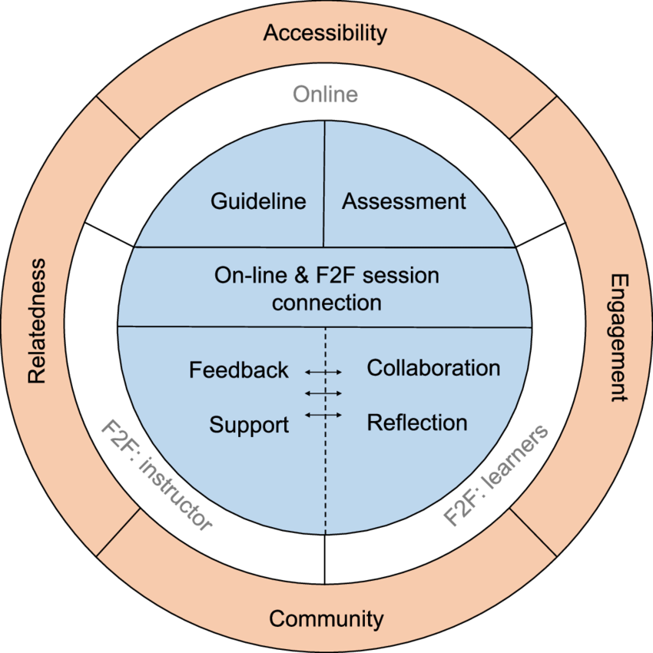
Einbindung der Schüler in den Flipped Classroom Umgedrehtes Lernrad (FLW)
Online & F2F Verbindung: Nahtloser Übergang zwischen Online- und Präsenzveranstaltungen.
Leitlinien und Bewertung: Klare Anweisungen und abgestimmte Bewertungen zur Unterstützung des Lernens.
Feedback und Unterstützung: Kontinuierliches Feedback und Anleitung durch den Ausbilder.
Zusammenarbeit und Reflexion: Fördert die Teamarbeit und die Reflexion der Schüler über ihr Lernen.
Zugänglichkeit und Engagement: Einfacher Zugang zu Materialien mit fesselnden, interaktiven Aufgaben.
Gemeinschaft und Verbundenheit: Baut eine unterstützende Lernumgebung und starke Schüler-Lehrer-Beziehungen auf.
Quelle: Flipped Learning Wheel (FLW): ein Rahmenwerk und Prozessdesign für geflippten L2-Schreibunterricht. April 2020. Hier verfügbar: https://www.researchgate.net/publication/340416063_Flipped_learning_wheel_FLW_a_framework_and_process_design_for_flipped_L2_writing_classes
Von der Europäischen Union finanziert. Die geäußerten Ansichten und Meinungen entsprechen jedoch ausschließlich denen des Autors bzw. der Autoren und spiegeln nicht zwingend die der Europäischen Union oder der Europäischen Exekutivagentur für Bildung und Kultur (EACEA) wider. Weder die Europäische Union noch die EACEA können dafür verantwortlich gemacht werden.

Slide 16
Tipps für eine erfolgreiche Umsetzung
Beginnen Sie mit kleinen Änderungen, indem Sie eine Lektion oder ein Modul nach dem anderen umstellen.
Geben Sie den Schülern klare Anweisungen und Unterstützung bei der Nutzung digitaler Werkzeuge.
Arbeiten Sie mit Kollegen zusammen, um Ressourcen und bewährte Verfahren auszutauschen.
Von der Europäischen Union finanziert. Die geäußerten Ansichten und Meinungen entsprechen jedoch ausschließlich denen des Autors bzw. der Autoren und spiegeln nicht zwingend die der Europäischen Union oder der Europäischen Exekutivagentur für Bildung und Kultur (EACEA) wider. Weder die Europäische Union noch die EACEA können dafür verantwortlich gemacht werden.

Slide 17
Reflexionsaktivität
Wählen Sie zwei Komponenten aus, die Ihrer Meinung nach für ein effektives umgedrehtes Lernen in Ihrem Kontext am wichtigsten sind, schreiben Sie diese auf und erläutern Sie kurz, warum Sie sie ausgewählt haben.
Wie können Sie die Komponenten, die Sie ausgewählt haben, in Ihrer eigenen Lehr- oder Lernumgebung anwenden? Überlegen Sie sich konkrete Beispiele dafür, wie Sie in Ihrem Flipped Classroom Technologien integrieren, das Engagement der Schüler verbessern oder die Zusammenarbeit fördern können.
Von der Europäischen Union finanziert. Die geäußerten Ansichten und Meinungen entsprechen jedoch ausschließlich denen des Autors bzw. der Autoren und spiegeln nicht zwingend die der Europäischen Union oder der Europäischen Exekutivagentur für Bildung und Kultur (EACEA) wider. Weder die Europäische Union noch die EACEA können dafür verantwortlich gemacht werden.

Slide 18
Zusätzliche Ressourcen
Das umgedrehte Klassenzimmer, Zentrum für Unterrichtsexzellenz, UTRGV https://www.utrgv.edu/cte/resources-new/course-design/flipped-classrooms/index.htm
https://elearningindustry.com/flipped-classroom-new-generation-classroom
7 Dinge, die Sie über umgedrehte Klassenzimmer wissen sollten, Boise State University https://www.boisestate.edu/ctl-flipping/publications/7-know/
Umgekehrtes Klassenzimmer: Die neue Generation des Klassenzimmers, eLearning-Industrie https://elearningindustry.com/flipped-classroom-new-generation-classroom
7 Schritte zu einem umgedrehten Klassenzimmer, von TeachThought Staff / 20. März 2013 / Lernen / Blended Learning, Wesentlich, Erfahrene Lehrkraft https://www.teachthought.com/learning/a-flipped-classroom/
Umgekehrtes Lernen https://elearning.tki.org.nz/Teaching/Future-focused-learning/Flipped-learning
Die Vorteile eines umgedrehten Klassenzimmers, WINJIGO https://www.winjigo.com/the-advantages-of-a-flipped-classroom/
Von der Europäischen Union finanziert. Die geäußerten Ansichten und Meinungen entsprechen jedoch ausschließlich denen des Autors bzw. der Autoren und spiegeln nicht zwingend die der Europäischen Union oder der Europäischen Exekutivagentur für Bildung und Kultur (EACEA) wider. Weder die Europäische Union noch die EACEA können dafür verantwortlich gemacht werden.

